Slide 1
Profesionalizacija - Budućnost hrvatskog školstva
PROFESIONALNI ODNOS PREMA RAVNATELJSKOM POSLU
dr. sc. Oleg Đaković
Mali Lošinj, 3. – 5. svibnja 2022.

Slide 2
Profesionalnost - kompetentnost
U kojoj smo mjeri osposobljeni za ravnateljski posao?
Prepoznajemo li „zamke” i tipične probleme ravnateljskog posla zbog kojih ponekad činimo (veće) greške?
Koliko smo profesionalni?
dr. sc. Oleg Đaković
Mali Lošinj, 3. – 5. svibnja 2022.
2/20

Slide 3
KOMPETENCIJE
Izvor:
Staničić Stjepan: Menadžment u obrazovanju, 2006., str. 154, vlastita naklada
dr. sc. Oleg Đaković
Mali Lošinj, 3. – 5. svibnja 2022.
3/20

Slide 4
NAJČEŠĆE POGREŠKE RAVNATELJA U PROCESU VOĐENJA I RUKOVOĐENJA
„šetnja” kroz uloge
postupak stažiranja
stručni ispiti
napredovanja u zvanja
stručno-pedagoški rad ravnatelja
zasnivanje i prekid radnog odnosa
nepoštivanje ključnih dokumenata i pravilnika
financijski prekršaji
dr. sc. Oleg Đaković
Mali Lošinj, 3. – 5. svibnja 2022.
4/20

Slide 5
NAJČEŠĆE POGREŠKE RAVNATELJA U PROCESU VOĐENJA I RUKOVOĐENJA
nesposobnost donošenja odluka
nesposobnost rješavanja problema
nerazumijevanje školskih pitanja i problema
loša komunikacija
nesposobnost slušanja
davanje i primanje povratne informacije
javno prozivanje kolega zbog lošeg rada
dr. sc. Oleg Đaković
Mali Lošinj, 3. – 5. svibnja 2022.
5/20

Slide 6
Kako izbjeći ravnateljske POgreške?
samovrednovati svoj rad i poboljšavati svoje interpersonalne vještine
ne dozvoliti da prošli uspjesi postanu neuspjesi
potražiti organizacijske indikatore koji predstavljaju “kamen spoticanja”
biti asertivan u razvijanju plana osobnog profesionalnog razvoja
učiniti prvi korak
dr. sc. Oleg Đaković
Mali Lošinj, 3. – 5. svibnja 2022.
6/20

Slide 7
RJEŠAVANJE PROBLEMA
Faze:
1. Identifikacija problema
2. Traženje alternativa
3. Izbor rješenja
4. Izvedba
5. Praćenje
dr. sc. Oleg Đaković
Mali Lošinj, 3. – 5. svibnja 2022.
7/20

Slide 8
PITANJA ZA SVAKOG RAVNATELJA
Jesmo li kao ravnatelji spremni na promjene?
Imamo li prave partnere i suradnike u sustavu i među dionicima?
Jesu li naši učenici dovoljno proaktivni?
dr. sc. Oleg Đaković
Mali Lošinj, 3. – 5. svibnja 2022.
8/20

Slide 9
Pitanje autonomije rada ustanove (ravnatelja)
USTANOVE (RAVNATELJI) IMAJU STUPANJ AUTONOMIJE PRI DONOŠENJU:
statuta
godišnjeg plana rada škole
školskog kurikula
pravila ponašanja
plana stručnog usavršavanja
samovrednovanja rada ustanove
izbora predstavnika zaposlenih u organe upravljanja i stručne organe
načina ostvarivanja suradnje s ustanovama u lokalnoj zajednici
podrške razvojnom planiranju i osiguranju kvalitete
korištenju financijskih sredstava
dr. sc. Oleg Đaković
Mali Lošinj, 3. – 5. svibnja 2022.
9/20

Slide 10
Pitanje autonomije rada ustanove (ravnatelja)
USTANOVE (RAVNATELJI) NEMAJU AUTONOMIJE:
u donošenju zakona i pravilnika
u određivanju upisne politike
pri kreiranju i donošenju nastavnog plana i programa
u određivanju broja učenika u razrednom odjelu
u zapošljavanju
dr. sc. Oleg Đaković
Mali Lošinj, 3. – 5. svibnja 2022.
10/20

Slide 11
Pitanje autonomije rada ustanove (ravnatelja)
Sustav je visokocentraliziran (model kontrole kvalitete), prenormiranost je razvidna u svakom segmentu rada ustanove!
Prava su centralizirana!
Obveze i odgovornosti ravnatelja (ustanove) su decentralizirane!
Primjer: pedagoške mjere, upisna politika
dr. sc. Oleg Đaković
Mali Lošinj, 3. – 5. svibnja 2022.
11/20

Slide 12
PROSTOR ZA DJELOVANJE
povećanje autonomije ustanova i rada ravnatelja
promjena zakonskih okvira (npr. licenciranje ravnatelja)
povećanje sredstava za materijalne uvjete rada
Značajna uloga Udruge ravnatelja!
dr. sc. Oleg Đaković
Mali Lošinj, 3. – 5. svibnja 2022.
12/20

Slide 13
Pitanja za svakog ravnatelja
PROAKTIVNOST/INERTNOST
Jesam li kao ravnatelj spreman na promjene i veći stupanj autonomije svoje ustanove?
Imam li partnere i suradnike u dionicima?
Jesam li pripremljen za nove načine upravljanja ustanovom?
Jesam li osposobljen za drukčije upravljanje i vođenje?
Jesam li dovoljno proaktivan u svom ravnateljskom poslu?
dr. sc. Oleg Đaković
Mali Lošinj, 3. – 5. svibnja 2022.
13/20

Slide 14
KAKO PREPOZNATI PROAKTIVNOG RAVNATELJA? Usporedbom!
Proaktivni ravnatelji:
učinkovitije koriste raspoložive prostore ustanove
nude atraktivne programe i projekte
koriste sredstva iz zaklada, fondova i lokalnih projekata
povlače sredstva iz europskih fondova i donacija
rješavaju imovinsko-pravne poslove i sl.
dr. sc. Oleg Đaković
Mali Lošinj, 3. – 5. svibnja 2022.
14/20

Slide 15
PITANJA ZA SAMOVREDNOVANJE
Kako rješavam svakodnevne probleme i podnosim li pritiske koji dolaze sa svih strana?
Jesam li uspješan u tome?
Koji su moji prioriteti?
dr. sc. Oleg Đaković
Mali Lošinj, 3. – 5. svibnja 2022.
15/20

Slide 16
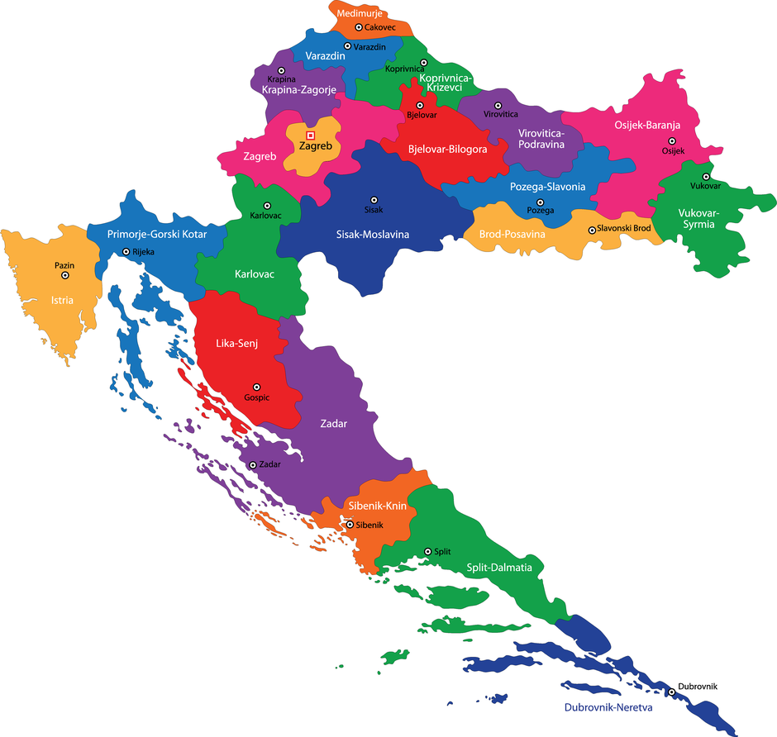
PRAVOBRANITELJI
OSNIVAČI
MZO
RAVNATELJ
FAKULTETI
IZDAVAČI
SINDIKATI
dr. sc. Oleg Đaković
Mali Lošinj, 3. – 5. svibnja 2022.
16/20

Slide 17
Mogu li ja to SVE odraditi profesIO nalno korektno ?
dr. sc. Oleg Đaković
Mali Lošinj, 3. – 5. svibnja 2022.
17/20

Slide 18
NEMA TKO DRUGI….
USUDITI SE, TO JE CIJENA NAPRETKA.
V. HUGO
dr. sc. Oleg Đaković
Mali Lošinj, 3. – 5. svibnja 2022.
18/20

Slide 19
Odgovornost ravnatelja je velika! sve ono što danas radimo u školi odrazit će se na uspjehe ili promašaje civilizacije u budućnosti. Bill Mauldin (1958.)
dr. sc. Oleg Đaković
Mali Lošinj, 3. – 5. svibnja 2022.
19/20

Slide 20
Zahvaljujem na pozornosti!
dr. sc. Oleg Đaković
Mali Lošinj, 3. – 5. svibnja 2022.
20/20

